Slide 1

Yandex Lyceum 2020 final-project
Razmyslov Konstantin

Slide 2
Проект представляет собой форум, на котором реализованы регистрация пользователей, создание и хранение дискуссий и ответов. Можно менять аватарки, создавать и кастомизировать теги! Реализован поиск по заголовкам.

Slide 3
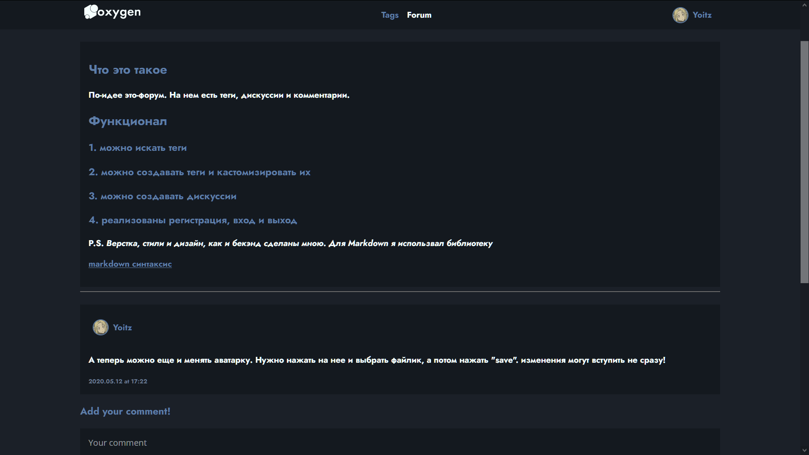
Поддержка Markdown!
Удобный дизайн, сделанный без bootstrap

Slide 4
Если у вас есть вопросы, то пишите мне в ВК или Telegram!
Размыслов Константин. 2020 yoitz@

